Slide 1
Стандарты и полнота документации
Хабибрахманова Алсу Ильгамовна

Slide 2
Стадии разработки ПО, регламентированные ГОСТами
Математические модели оценки характеристик качества и надежности программного и информационного обеспечения.

Slide 3
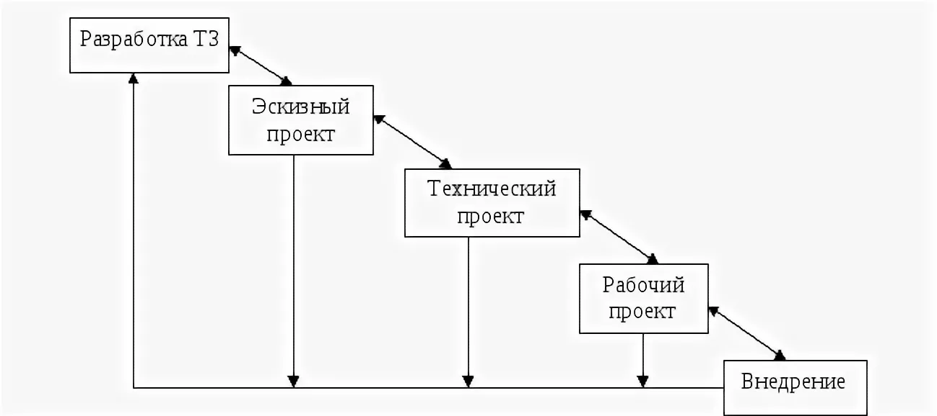
Стадии разработки ПО (Жизненный цикл), регламентированные ГОСТами
ГОСТ 19.102-77 «Стадии разработки программ и программной документации» и содержит следующие стадии и этапы:

Slide 4
Техническое задание
Обоснование необходимости разработки программ
Выполнение научно-исследовательских работ
Разработка и утверждение технического задания

Slide 5
Результатом выполнения данной стадии является техническое задание, оформленное в соответствии с ГОСТ 19.105- 78 (изм. 09.1981) «Общие требования к программным документам» и ГОСТ 19.106-78 «Общие требования к программным документам, выполненным печатным способом на листах формата 11 и 12».

Slide 6
Эскизный проект

Slide 7
Пояснительная записка эскизного проекта оформляется согласно ГОСТ 19.105-78 и ГОСТ 19.404-79.
ГОСТ 19.601-78 «Общие правила дублирования, обращения, учета и хранения» и ГОСТ 19.602-78 «Правила дублирования, учета и хранения программных документов, выполненных печатным способом».
ГОСТ 19.603-78 «Общие правила внесения изменений в программные документы»
ГОСТ 19.602-78 «Правила внесения изменений в программные документы, выполненные печатным способом».

Slide 8
Технический проект

Slide 9
Пояснительная записка к техническому проекту согласно ГОСТ 19.105 -78, ГОСТ 19.404-79.
ГОСТ 2.106-68 ЕСКД «Текстовые документы».

Slide 10
Рабочий проект
описание ПО на выбранном проблемно-ориентированном языке (кодирование),
отладка,
разработка,
согласование и утверждение порядка и методики испытаний,
разработка программных документов,
проведение тестирования,
корректировка программ и программной документации по результатам тестирования,
проведение приемо-сдаточных испытаний.

Slide 11
Качество ПО
Качество программного обеспечения – способность программного продукта подтвердить свою спецификацию при условии, что спецификация ориентирована на характеристики, которые желает получить пользователь.
Основой регламентирования показателей качества программных средств ранее являлся международный стандарт ISO 9126:1991 (ГОСТ Р ИСО/МЭК 9126-93) «Информационная технология. Оценка программного продукта. Характеристики качества и руководство по их применению».
Международный стандарт ISO 14598, состоящий из шести частей.

Slide 12
Общая схема процессов оценки характеристик качества программ
установка исходных требований для оценки
селекция метрик качества, установление рейтингов и уровней приоритета метрик субхарактеристик и атрибутов, выделение критериев для проведения экспертиз и измерений;
планирование и проектирование процессов оценки характеристик и атрибутов качества в жизненном цикле программного средства;
выполнение измерений для оценки, сравнение результатов с критериями и требованиями, обобщение и оценка результатов.

Slide 13
Функциональная пригодность
Оценка корректности программных средств
Оценка способности к взаимодействию
Оценка защищенности программных средств
Оценка надежности
Потребность в ресурсах памяти и производительности
Оценка практичности
Сопровождаемость
Оценка мобильности

Slide 14
Определения характеристик и субхарактеристик качества (ISO 9126-1)
Функциональные возможности – способность программного средства обеспечивать решение задач, удовлетворяющих сформулированные потребности заказчиков и пользователей при применении комплекса программ в за-данных условиях.
Функциональная пригодность – набор и описания субхарактеристики и ее атрибутов, определяющие назначение, номенклатуру, основные, необходимые и достаточные функции программного средства, соответствующие техническому заданию и спецификациям требований заказчика или потенциального пользователя.
Правильность (корректность) – способность программного средства обеспечивать правильные или приемлемые для пользователя результаты и внешние эффекты.

Slide 15
Определения характеристик и субхарактеристик качества (ISO 9126-1)
Способность к взаимодействию – свойство программных средств и их компонентов взаимодействовать с одной или большим числом компонентов внутренней и внешней среды.
Защищенность – способность компонентов программного средства за-щищать программы и информацию от любых негативных воздействий.
Надежность – обеспечение комплексом программ достаточно низкой вероятности отказа в процессе функционирования программного средства в реальном времени.
Эффективность – свойства программного средства, обеспечивающие требуемую производительность решения функциональных задач, с учетом количества используемых вычислительных ресурсов в установленных условиях.

Slide 16
Определения характеристик и субхарактеристик качества (ISO 9126-1)
Практичность (применимость) – свойства программного средства, обусловливающие сложность его понимания, изучения и использования, а также привлекательность для квалифицированных пользователей при приме-нении в указанных условиях.
Сопровождаемость – приспособленность программного средства к мо-дификации и изменению конфигурации и функций.
Мобильность – подготовленность программного средства к переносу из одной аппаратно-операционной среды в другую.

Slide 17
Надёжность программного обеспечения
Надежность программного обеспечения – способность программного продукта безотказно выполнять определенные функции при заданных условиях в течение заданного периода времени с достаточно большой вероятностью.
Степень надежности характеризуется вероятностью работы программного продукта без отказа в течение определенного периода времени.

Slide 18
Отказ – это нарушение работоспособности программного изделия, являющееся следствием таких явлений, как нарушения кодов записи программ впамяти, стирания или искажения данных в оперативной или долговременной памяти, нарушения нормального хода вычислительного процесса.
Сбой – это самоустраняющийся отказ , не требующий внешнего вмешательства. Основное различие между сбоем и отказом – по временному показателю длительности восстановления.

Slide 19
Принципы определения надежности
1. Число ошибок в программе – величина «ненаблюдаемая», наблюдаются не сами ошибки, а результат их проявления.
2. Неверное срабатывание программы может быть следствием не одной, а сразу нескольких ошибок.
3. Ошибки могут компенсировать друг друга, так что после исправления какой-то одной ошибки программа может начать «работать хуже».
4. Надежность характеризует частоту проявления ошибок, но не их количество.

Slide 20
Методология оценки характеристик
Методологии оценивания характеристик качества готовых ПП на различных этапах жизненного цикла посвящен международный стандарт ISO / IEC 14598-1-6:1998-2001 «Software engineering — Product evaluation» (Оценивание программного продукта ), состоящий из шести частей:
Часть 1. 1999. Общий обзор.
Часть 2. 2000. Планирование и управление.
Часть 3. 2000. Процесс для разработчиков.
Часть 4. 1999. Процесс для приобретателей.
Часть 5. 1998. Процесс для оценщиков (испытателей).
Часть 6. 2001. Документирование оценки модулей.

Slide 21
Взаимосвязь стандартов ISO/IEC 9126 и 14598

Slide 22
Методология оценки характеристик безопасности ПП в соответствии со стандартом ISO/ IEC 14598 в общем виде будет представлять следующее
разработка исходных требований для проведения оценки (определение целей испытаний; выбор характеристик, субхарактеристик, выбор метрик, определение их требуемых значений);
определение методики оценивания характеристик качества ПС, установление уровней приоритета метрик, выделение критериев для проведения измерений;
планирование и проектирование процесса оценки характеристик качества в жизненном цикле ПС;
выполнение измерений для оценивания; сравнение результатов с критериями и требованиями;
обобщение и оценка результатов.
Для каждой характеристики качества рекомендуется сформировать шкалу измерений с выделением требуемых, допустимых и неудовлетворительных значений.

Slide 23
Благодарю за внимание!

